Slide 1
La rénovation thermique
en copropriété
Fédération des agences locales de maîtrise de l’énergie et du climat
Notes:
*

Slide 2
Sommaire
Pourquoi rénover son logement en copropriété ?
Point sur la réglementation
Les travaux
Freins et leviers
Quelles aides financières ?
© ADEME
Fédération des agences locales de maîtrise de l’énergie et du climat
*

Slide 3
1. Pourquoi rénover son logement en copropriété ?
Fédération des agences locales de maîtrise de l’énergie et du climat
*

Slide 4
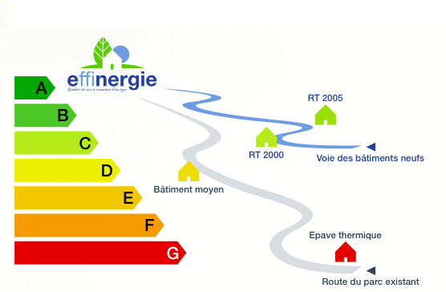
Grenelle de l’environnement 3 x 20 et Facteur 4
Objectifs GRENELLE :
- 38 % d’énergie sur les bâtiments existants d’ici 2020
400 000 rénovations complètes par an à partir de 2013
« Facteur 4 » d’ici 2050 = Diviser par 4 nos consommations
Fédération des agences locales de maîtrise de l’énergie et du climat
*

Slide 5
Quatre bonnes raisons de rénover
Valorisation de son patrimoine
Économies d’énergie (facture)
Meilleur confort
Respect de la planète
© Ademe
© Ademe
© Ademe
Fédération des agences locales de maîtrise de l’énergie et du climat
*

Slide 6
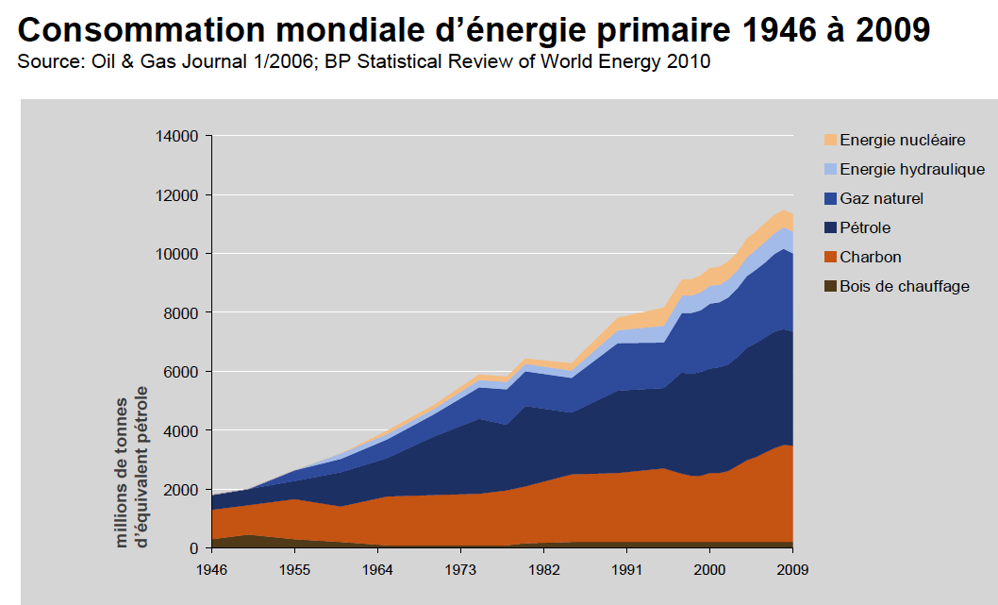
Des consommations croissantes… et des prix qui suivent
Fédération des agences locales de maîtrise de l’énergie et du climat
Notes:
Forte augmentation de la conso après guerre.
La consommation mondiale d’énergie primaire a baissé de 1,1% en 2009, première fois depuis 1982. Alors que le pétrole reste le premier combustible avec 34,8% de la conso primaire, il continue de perdre des parts de marché. A l’inverse, le part de charbon atteint sa plus haute valeur depuis 1970 !
Au niveau géographique, le gaz détient la plus grande part de marché en Europe et Eurasie, alors que le charbon est le premier combustible en Asie Pacifique.
Le pétrole et le gaz détiennent leur plus grande part de marché au Moyen Orient
Le gaz en Asie Pacifique
Le nucléaire et l’hydraulique en Europe et Eurasie

Slide 7
Et des prix qui grimpent!et des prix qui suivent
Source: Ministère de l’écologie - SOeS
Fédération des agences locales de maîtrise de l’énergie et du climat
*

Slide 8
Le contexte énergétique français
Rapport entre production et consommation
d’énergie en France
© Ademe
La France consomme deux fois
plus d’énergie qu’elle n’en produit !
Fédération des agences locales de maîtrise de l’énergie et du climat
*

Slide 9
Les consommations domestiques
Le secteur domestique représente le tiers de la consommation énergétique totale en France.
La répartition des consommations est la suivante :
© Ademe
© Ademe
Fédération des agences locales de maîtrise de l’énergie et du climat
*

Slide 10
2. Point sur
la réglementation
Fédération des agences locales de maîtrise de l’énergie et du climat
*

Slide 11
Les obligations
Pour les copropriétés de plus de 50 lots en chauffage collectif : audit énergétique
Pour les autres (chauffage individuel ou inférieur à 50 lots) : DPE à venir ?
© Ademe
Fédération des agences locales de maîtrise de l’énergie et du climat
*

Slide 12
Qu’est-ce qu’un audit?
Pourquoi ?
Par qui ?
A quoi sert-il ?
© Ademe
Fédération des agences locales de maîtrise de l’énergie et du climat
*
Notes:
Un état des lieux de la performance énergétique du bâti
Un état des lieux des équipements
Permet d’établir un état des lieux des consommations énergétiques
Il est réalisé par un bureau d’étude.
Détermine des pistes d’amélioration de la performance énergétique à suivre.
Une simulation thermique du bâtiment
Comparaison avec les factures de consommation réelles
Des propositions de travaux de rénovation énergétique
Chiffrées en termes de coût
Chiffrées en termes d’économies réalisées/an.
Il est plus complet qu’un diagnostic de performance énergétique (DPE).
*

Slide 13
Un audit pour déterminer les priorités d’actions
Exemple d’un immeuble sans isolation
Parois béton 20 cm
Surface vitrée 15 % de la surface habitable
Ventilation 22%
Toiture 13%
Surfaces vitrées 20%
Murs 26%
Ponts thermiques 9%
Source : Ademe
Sols 10%
© Ademe
Fédération des agences locales de maîtrise de l’énergie et du climat
*

Slide 14
Un Bilan Energétique Simplifié
©MVE/APC
Fédération des agences locales de maîtrise de l’énergie et du climat
Notes:
Un BES est un outil d'évaluation de la performance énergétique d'une copropriété.
Il peut être fait par toute personne qui a accès au compteur concernant le chauffage collectif et l’eau chaude collective.
C’est un relevé annuel des consommations qui va permettre de comparer les saisons de chauffe entre elles.
Lorsque vous aurez réalisé le bilan énergétique simplifié de votre immeuble, vous serez en mesure de répondre aux questions suivantes :
Combien il est consommé aujourd’hui de kWh (ou équivalents) par mètre carré par an chauffé dans votre immeuble.
Quelles étaient les consommations il y a 2, 3, 4 ou 5 ans (plus ? moins ?...).
Si ces consommations sont « normales » ou « anormales », étant donné les caractéristiques de votre immeuble.
Quelles économies vous pourriez réaliser simplement (différence entre vos consommations actuelles et ce que vous devriez consommer).

Slide 15
Pourquoi faire un BES?
Pour connaître l’évolution de la consommation de votre immeuble
Pour savoir si votre immeuble est soumis à l’obligation d’individualiser les frais de chauffage
© ARC
Fédération des agences locales de maîtrise de l’énergie et du climat

Slide 16
L’individualisation des frais de chauffage
Pour tous les immeubles ayant une consommation > 150 kWh/m²SHAB.an ou > 190 kWh/m²SHAB.an si moins de 20 % des émetteurs sont équipés d’organes de régulation.
L’entré en vigueur est immédiate avec un délai de 5 ans pour s’acquitter de l’obligation
Fédération des agences locales de maîtrise de l’énergie et du climat

Slide 17
Les charges
( oscar.unarc.fr )
Fédération des agences locales de maîtrise de l’énergie et du climat
*

Slide 18
La comparaison
( oscar.unarc.fr )
Fédération des agences locales de maîtrise de l’énergie et du climat
*

Slide 19
La démarche
1 | Information sur l’intérêt de la rénovation thermique → Sensibilisation enjeux énergétiques et éco-gestes → Présentation des performances énergétiques (étude via caméra thermique)
2 | Enquête sur vos besoins énergétiques → Elaboration et diffusion d’un questionnaire auprès des copropriétaires → Analyse des résultats
3 | Bilan Énergétique Simplifié (BES) → Identification des points faibles du bâtiment → Evaluation des gains réalisables (étude coût/efficacité)
4 | Choix de la stratégie de rénovation → Présentation des résultats de l’enquête et du BES → Décision en assemblée des actions à mener → Planification pluriannuelle des travaux
5 | Amélioration de la copropriété → Réalisation des travaux → Suivi des consommations après travaux
Fédération des agences locales de maîtrise de l’énergie et du climat
*

Slide 20
3. Les travaux
Fédération des agences locales de maîtrise de l’énergie et du climat
*

Slide 21
Pré-travaux
Avant tout projet, il faut avoir en tête la démarche Négawatt.
Réduire ses besoins, avant
d’augmenter les moyens !
Fédération des agences locales de maîtrise de l’énergie et du climat
*

Slide 22
Priorisation des travaux
© ALOEN
Fédération des agences locales de maîtrise de l’énergie et du climat
*

Slide 23
Les parois opaques
La toiture
Épaisseur : 20 à 30 cm (R ≈ 5 à 7 m².K/W)
Coût : de 50 à 140 €/m²
©MVE
Fédération des agences locales de maîtrise de l’énergie et du climat
29

Slide 24
Les parois opaques
Les murs
Épaisseur : 15 à 20 cm (R ≈ 3,7 à 4,5 m².K/W)
Coût : 150 à 200 €/m²
©MVE
Fédération des agences locales de maîtrise de l’énergie et du climat
*

Slide 25
Les parois opaques
Les planchers bas
Épaisseur : 12 à 20 cm (R ≈ 3 à 4,5 m².K/W)
Coût : 50 – 70 €/m²
©MVE
Fédération des agences locales de maîtrise de l’énergie et du climat
*

Slide 26
Les parois vitrées
Les parois vitrées
Performance : U_{w} ≤ 1,3 W/m².K
Coût : 600 – 800 €/m²
Menuiseries PVC : diminution du clair de jour.
Menuiseries métalliques : rupteurs de ponts thermiques indispensables.
©MVE
Fédération des agences locales de maîtrise de l’énergie et du climat
*

Slide 27
Les équipements
La ventilation
Ventilation naturelle assistée
Ventilation mécanique répartie
Ventilation hygro-réglable
Ne pas boucher les entrées d’air !
Attention à l’étanchéité du bâti lors des travaux
©MVE
Fédération des agences locales de maîtrise de l’énergie et du climat
*

Slide 28
Les équipements
Le chauffage collectif
Calorifugeage, équilibrage,
Entretien, désembuage...
Régulation centrale : T° consigne
Régulation terminale : robinets
thermostatiques
Changement de chaudière
(condensation…), d’énergie, de
brûleurs..
© MVE
1) Vanne de pied de colonne
2) T° de réglage des radiateurs
3) Robinets thermostatiques ou manuels
Fédération des agences locales de maîtrise de l’énergie et du climat
*

Slide 29
Les équipements
Le chauffage individuel
La régulation :
Thermostat d’ambiance : sonde de température
Robinets thermostatiques : limite la température en sortie de radiateur.
La programmation :
©Ademe
Fédération des agences locales de maîtrise de l’énergie et du climat
*

Slide 30
Les équipements
Le chauffage individuel
Changement de la chaudière ou du brûleur (consommation accrue après 15 ans)
Condensation : chaleur plus douce circulant dans les radiateurs
- diminution des besoins
ou
- augmentation du volume des radiateurs
©ADEME
Fédération des agences locales de maîtrise de l’énergie et du climat
*

Slide 31
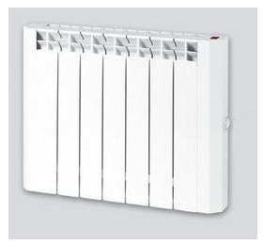
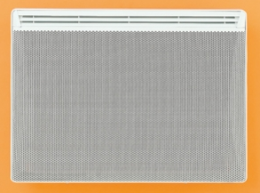
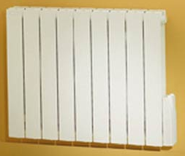
Les équipements
Radiateur à accumulation
Le chauffage individuel
Changement des radiateurs électriques
Radiateurs à accumulation (de 800 à 2 000€).
Panneaux rayonnants (de 200 à 500€).
Radiateurs à inertie (de 400 à 1 000€).
©var.gouv.fr
Radiateur rayonnant
Radiateur à inertie
© thermor
© Acova
Fédération des agences locales de maîtrise de l’énergie et du climat
*
Notes:
Radiateurs à accumulation (de 800 à 2000 €):
profiter des tarifs avantageux de nuit pour stocker la chaleur et la restituer le jour
Panneaux rayonnants (de 200 à 500 €):
Chaleur par rayonnement (meilleur confort = T° réduite). Attention à ne pas « cacher » le radiateur.
Radiateurs à inertie (de 400 à 1000 €):
chaleur par rayonnement avec une inertie d’environ 2h.
*

Slide 32
Les équipements
Les parties communes
L’électricité des parties communes par logement peut correspondre à 25% de sa consommation propre d’électricité (hors chauffage et ECS)*.
Beaucoup de dysfonctionnements
entrainant de fortes consommations
Etude du cabinet Enertech sur un ensemble de
359 logements sociaux à Montreuil en 2001
Fédération des agences locales de maîtrise de l’énergie et du climat
© Internet
*

Slide 33
Les équipements
Les parties communes
Éclairage (couloirs, extérieur, BAES, parkings)
Détection de présence, minuterie (1 min), LED, LBC pour l’extérieur (peu d’allumage, long fonctionnement) + détection crépusculaire et/ou horloge
Electricité des équipements :
Pompes, ascenseurs
Éclairage permanent de l’ascenseur ?
Pompes à débit variable...
Fédération des agences locales de maîtrise de l’énergie et du climat
*

Slide 34
4. Freins et leviers
Fédération des agences locales de maîtrise de l’énergie et du climat
*

Slide 35
Les obstacles rencontrés
Démotivation des organes de gestion notamment du Conseil syndical.
Crainte des copropriétaires vis-à-vis des professionnels (syndic, prestataires extérieurs…)
Difficultés à mobiliser les copropriétaires et les locataires pour la réalisation des travaux et notamment les travaux de rénovation thermique.
Fédération des agences locales de maîtrise de l’énergie et du climat
*

Slide 36
Les obstacles rencontrés
Difficulté pour les copropriétés à comprendre le processus des travaux et les objectifs à atteindre
Manque de financement dans la copropriété pour la réalisation des travaux
Méconnaissance des financements existants pour réaliser les travaux (subventions, prêt…)
Fédération des agences locales de maîtrise de l’énergie et du climat
*

Slide 37
Les actions à mettre en place pour rassurer
Lever les craintes des copropriétaires vis-à-vis des professionnels (syndic, etc.)
Clarification de la gestion par la mise en place d’un plan de suivi de gestion.
Mobiliser les copropriétaires et les locataires pour la réalisation d ’un projet commun
Préparer un plan de communication pour mobiliser et informer les copropriétaires, locataires, etc.
Fédération des agences locales de maîtrise de l’énergie et du climat
*

Slide 38
Les actions à mettre en place pour rassurer
Faire accompagner la copropriété durant le processus de travaux pour l’aider à atteindre ses objectifs
Mettre en place un plan de travaux pluriannuel.
Prévoir un plan de financement adapté au SDC et aux copropriétaires
Préparer un plan de financement pluriannuel.
Fédération des agences locales de maîtrise de l’énergie et du climat
*
Notes:
Service des délégués commerciaux
Société de développement commercial
*

Slide 39
5. Les aides financières
Fédération des agences locales de maîtrise de l’énergie et du climat
*

Slide 40
Les dispositifs nationaux
Les aides de l’ANAH (Agence nationale de l’habitat)
Pour des logements de plus de 15 ans
Pour les propriétaires occupants (sous condition de ressources), les propriétaires bailleurs et les syndicats de copropriétaires. (http://www.anah.fr/les-aides/conditions-generales.html)
Le programme Habiter Mieux
Pour des logements de plus de 15 ans
Pour les propriétaires occupants
Vos conditions de ressources
- L'acquisition de votre logement n'a pas donné lieu à d'autres financements de l'Etat, depuis 5 ans (http://www.anah.fr/habitermieux/proprietaires-occupants/avez-vous-droit-a-laide-habiter-mieux.html)
Fédération des agences locales de maîtrise de l’énergie et du climat
*

Slide 41
Les dispositifs nationaux
Le Crédit d’impôt
Investissements bénéficiant du crédit d'impôt | Taux pour une action seule | Taux majoré pour un bouquet de travaux
Chaudières à condensation, individuelles ou collectives, utilisées pour le chauffage ou la production d'eau chaude | 10 % | 18 %
Chaudières à micro-cogénération gaz (nouvel équipement éligible en 2012) | 17 % | 26 %
Matériaux d'isolation thermique et coût de la main d'oeuvre pour les parois opaques | 15 % dans la limite d'un (plafond de 150 € TTC/m² en cas D’ITE et de 100 € TTC/m² en cas d’ITI) | 23 dans la limite d'un (plafond de 150 € TTC/m² en cas D’ITE et de 100 € TTC/m² en cas d’ITI)
Matériaux d'isolation thermique pour les parois vitrées (nouvelle condition en 2012) | 10 % en collectif | 18 %
Volets isolants et matériaux d'isolation thermique pour les portes d'entrée donnant sur l'extérieur | 10 % en collectif
Appareils de régulation et de programmation des équipements de chauffage | 15 %
Matériaux de calorifugeage de tout ou partie d'une installation de production ou de distribution de chaleur ou d'eau chaude sanitaire | 15 %
http://ecocitoyens.ademe.fr
Fédération des agences locales de maîtrise de l’énergie et du climat
*

Slide 42
Les dispositifs nationaux
Eco-prêt à taux zéro (démarche individuelle)
Bouquet de 2 travaux : 20 000 €
Bouquet de 3 travaux : 30 000 €
Le cumul de l'éco-prêt à taux zéro et du crédit d'impôt développement durable est à nouveau possible en 2012, sous conditions de ressources
Projet d’extension de l’éco-prêt à taux zéro aux copropriétés ?
CEE : Certificats d’Économies d’Énergie.
La TVA à 7 % : seulement pour certaines réalisations.
sur 15 ans maximum
Fédération des agences locales de maîtrise de l’énergie et du climat
*

Slide 43
Les dispositifs nationaux
Prêt copro 100 (crédit foncier)
Un seul prêt pour financer toutes les parties communes
Prêt collectif au seul syndicat des copropriétaires
EnR : Fonds chaleur de l’ADEME
Aide pour les installations de production de chaleur renouvelable (solaire thermique, géothermie, biomasse, énergies de récupération, réseaux de chaleur)
(http://www2.ademe.fr/servlet/KBaseShow?sort=-1&cid=96&m=3&catid=23667)
Modalités et aides variables selon les régions
(http://ecocitoyens.ademe.fr/financer-mon-projet/renovation/des-aides-en-plus-pour-l%E2%80%99habitat-collectif)
Fédération des agences locales de maîtrise de l’énergie et du climat
*

Slide 44
Les dispositifs locaux
Fédération des agences locales de maîtrise de l’énergie et du climat
*

